Slide 1
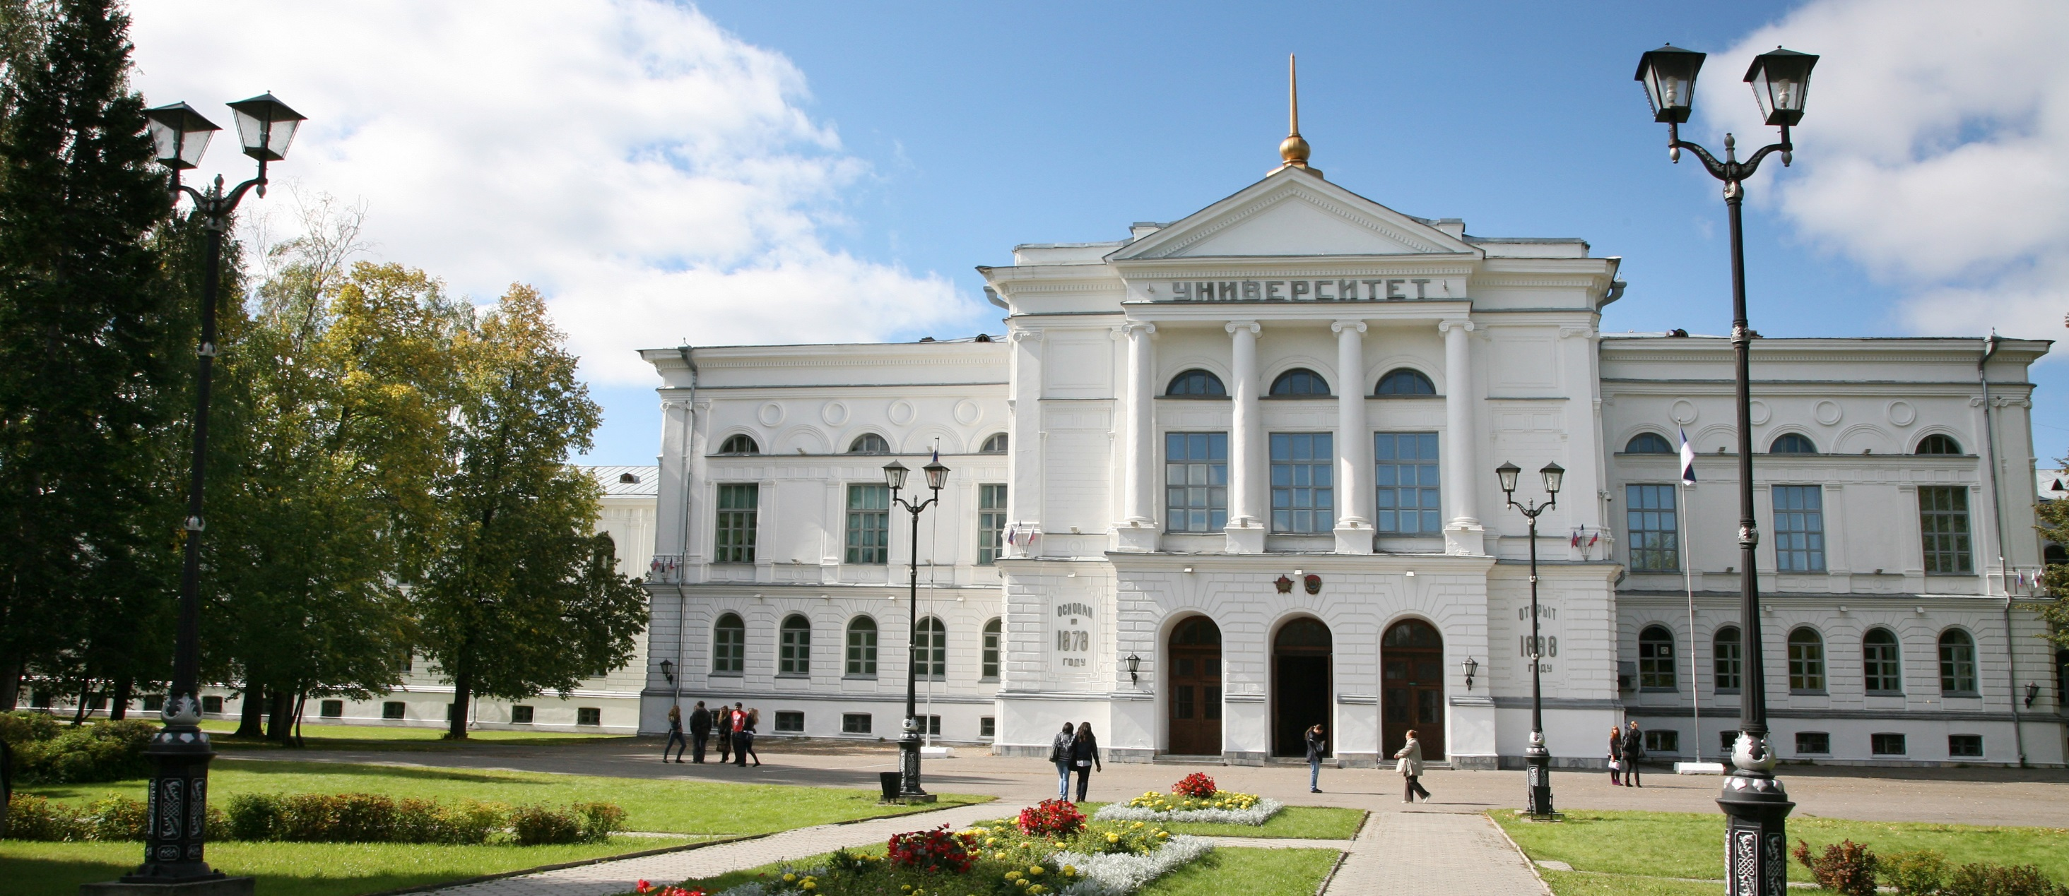
Самостоятельная исследовательская работа студентов «Анализ рынков труда отрасли экономики» (в рамках курса «Экономика труда»)
Конкурс «Лучшие образовательные практики ТГУ»
Соколов Дмитрий Николаевич, аспирант ЭФ ТГУ

Slide 2
ОПИСАНИЕ РАБОТЫ
Задача, поставленная перед студентами - описание модели рынка труда в интересной им
экономической отрасли (в группах по 3-6 человек)
Содержательные блоки задачи:
Общая характеристика экономической отрасли
Особенности рынка труда отрасли
Анализ профессий в отрасли
Обоснование используемого формата:
- подготовка к практике: работа в экономической отрасли, интересной обучающемуся
- знакомство со спецификой своей будущей деятельности в выбранной экономической отрасли
- формирование исследовательских компетенций: работа с научными источниками и статистическими данными.
Задание основано на исследованиях:
- В.Е. Гимпельсона, НИУ ВШЭ – подход к оценке модели рынка труда (анализ институтов)
- Р.И. Капелюшникова, НИУ ВШЭ – некоторые формы и методы исследования (примененные автором в исследовании рынков труда регионов)
- Р.П. Колосовой, МГУ – структура рынка труда, взятая за основу при анализе особенностей рынка труда отрасли
Конкурс «Лучшие образовательные практики ТГУ», 14.12.2015

Slide 4
ПОЧЕМУ ЛУЧШАЯ ПРАКТИКА?
Основано на интересе, личном выборе студентов
Предполагает применение исследовательских методов (анализ статистики, сбор данных о вакансиях и пр.)
Связано с практической профессиональной деятельностью студентов
«Сборочная» по отношению к содержанию всего курса
Конкурс «Лучшие образовательные практики ТГУ», 14.12.2015

Slide 5
Спасибо за внимание!
Дмитрий Соколов
Аспирант ЭФ ТГУ
sokoldmitr@gmail.com
Национальный исследовательский
Томский государственный университет
634050, г. Томск, пр. Ленина, 36
+7 (3822) 52-98-52, +7 (3822) 52-95-85 (факс)
rector@tsu.ru
www.tsu.ru

